Slide 1
유민종
Python 기본 2

Slide 2
목차
발표자 : 유민종
3p
변수 – dict 형
변수 – tuple 형
변수 – set 형
변수 – bool 형
조건문 – if 문

Slide 3
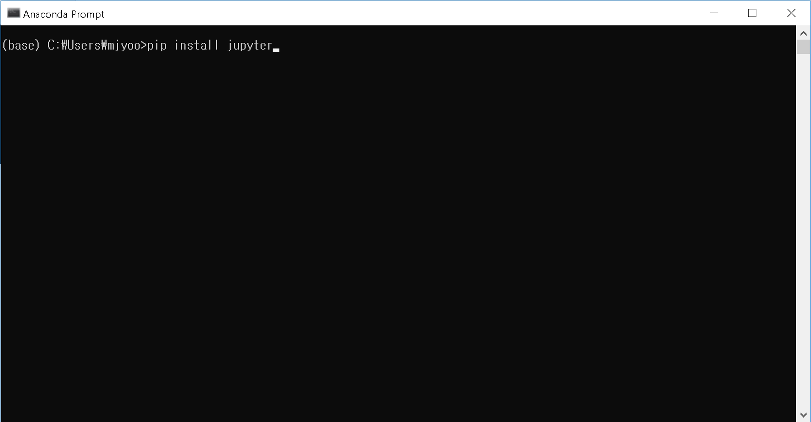
Jupyter 설치
발표자 : 유민종
Jupyter notebook
3p

Slide 4
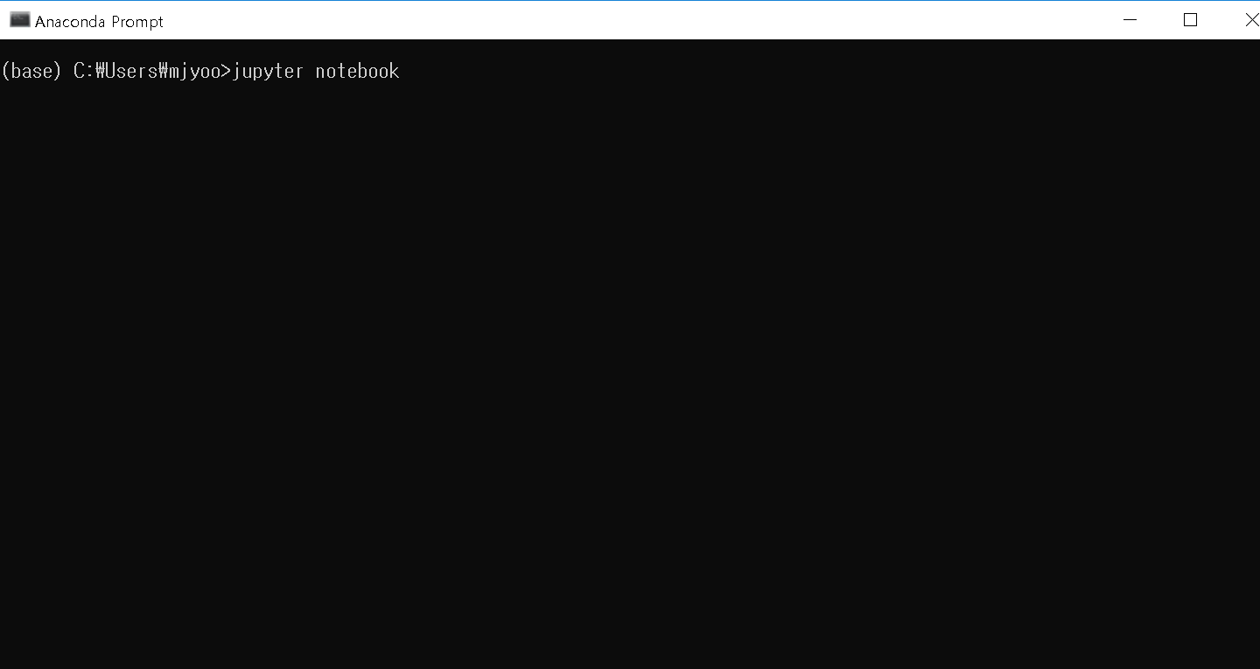
Jupyter notebook
발표자 : 유민종
Jupyter notebook
3p

Slide 5
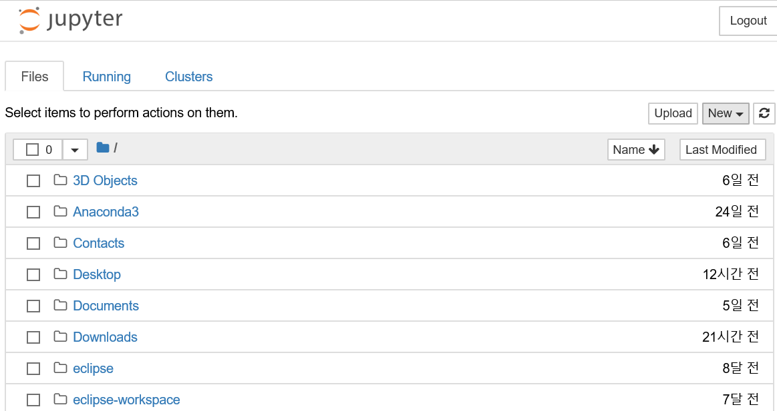
Jupyter notebook
발표자 : 유민종
Jupyter notebook
3p

Slide 6
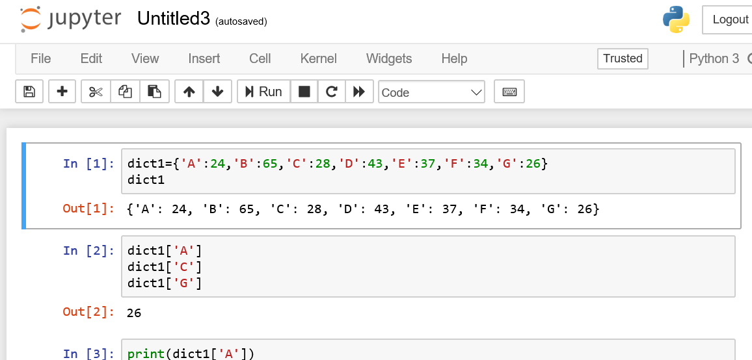
Jupyter notebook
발표자 : 유민종
Jupyter notebook
3p

Slide 7
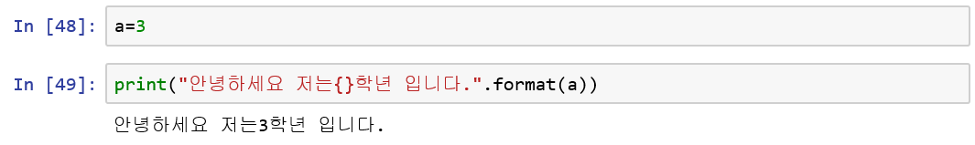
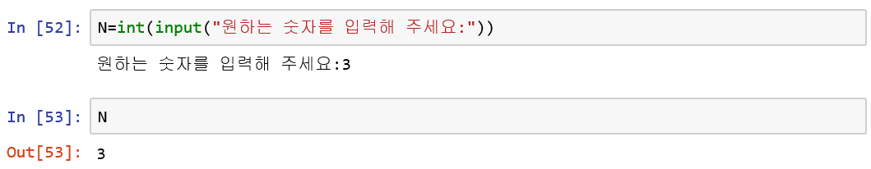
시작 전에- print, input
발표자 : 유민종
파이썬에서의 입력과 출력
3p
출력-print
입력-input

Slide 8
1. 변수 - dict 형
발표자 : 유민종
dict 형 변수
3p
dict(dictionary, 사전)
특정 value(값)과 연관된 key를 연결해 주고 이를 사용해 value를 빠르게 검색 가능.
대응 관계를 나타낼 수 있다.

Slide 9
1. 변수 - dict 형
발표자 : 유민종
dict 형 변수
3p
이름 | 나이
A | 24
B | 65
C | 28
D | 43
E | 37
F | 34
G | 26
list 처럼 index를 원하는 것이 아닌
A ->24 를 원할 때
dict 형 변수를 사용한다.

Slide 10
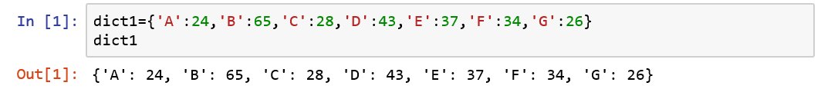
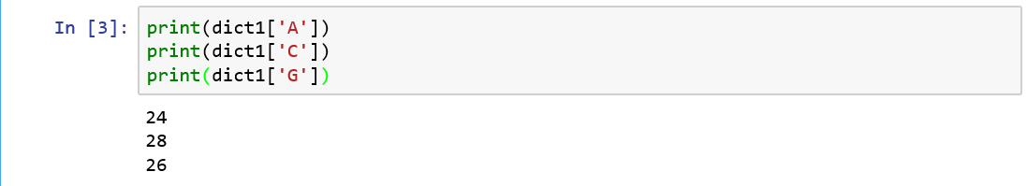
1. 변수 - dict 형
발표자 : 유민종
dict 형 변수 – 선언
3p
(변수 이름)={key:value,key2:value2…}
Key는 고정된 값이여야 하고, value는 변하는 값이여도 된다.
(변수 이름)[key] 를 입력시에 key와 대응되는 value를 반환한다.

Slide 11
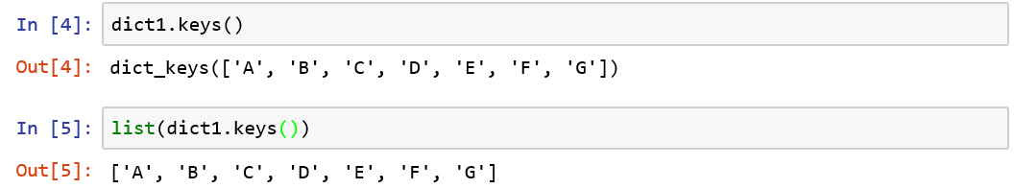
1. 변수 - dict 형
발표자 : 유민종
dict 형 변수 – 관련 함수
3p
key list 만들기 (keys)
value list 만들기 (values)

Slide 12
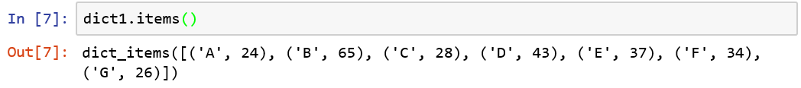
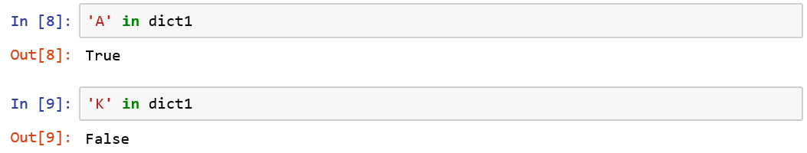
1. 변수 - dict 형
발표자 : 유민종
dict 형 변수 – 관련 함수
3p
(key, value)쌍 얻기 (items)
Key 의 존재성 찾기 (in)

Slide 13
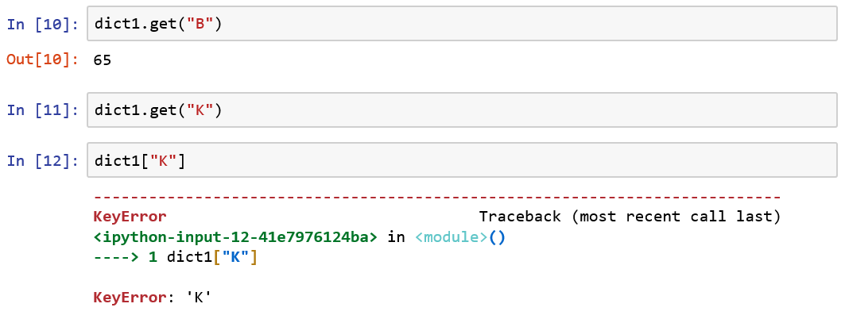
1. 변수 - dict 형
발표자 : 유민종
dict 형 변수 – 관련 함수
3p
key 로 value 얻기 (get)

Slide 14
1. 변수 - dict 형
발표자 : 유민종
dict 형 변수 – 관련 함수
3p
dict 변수에 없는 key의 value를 그냥 불러왔을 때는 오류 발생
get 함수를 사용하면 none을 리턴한다.
get 함수를 사용한 디폴트 값 반환
key가 dict 변수 안에 포함되어 있지 않을 경우
x를 출력하고 싶다면 (변수이름).get( key , x ) 를 사용하면 된다.

Slide 15
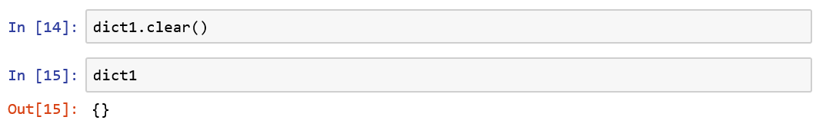
1. 변수 - dict 형
발표자 : 유민종
dict 형 변수 – 관련 함수
3p
dict 형 변수 내의 내용 삭제 (clear)
{}은 빈 dictionary를 의미한다.

Slide 16
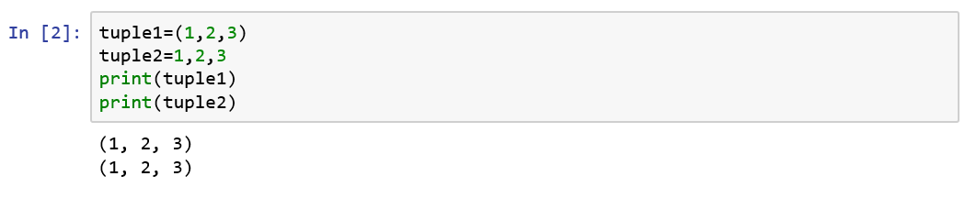
2. 변수 - tuple 형
발표자 : 유민종
tuple 형 변수
3p
tuple형 변수: 읽기 전용의 list, 수정과 삭제가 불가능하지만
list의 모든 기능을 tuple에 적용시킬 수 있다.
따라서, 읽기 전용(수정, 삭제 불가) 이므로, 안정적이고,
list에 비해 속도가 빠르다.

Slide 17
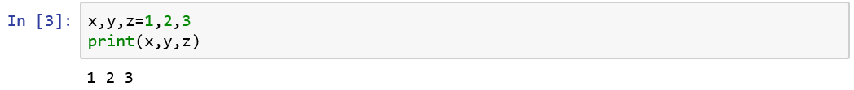
2. 변수 - tuple 형
발표자 : 유민종
tuple 형 변수
3p
tuple형 변수의 특징
수정, 삭제 시에 오류가 발생한다.
List의 기능을 이용 가능하다. (정렬, 슬라이싱..)
다중 할당이 가능하다.

Slide 18
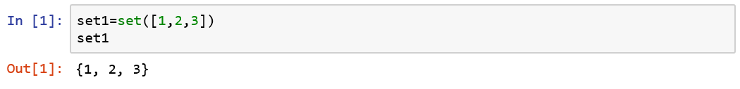
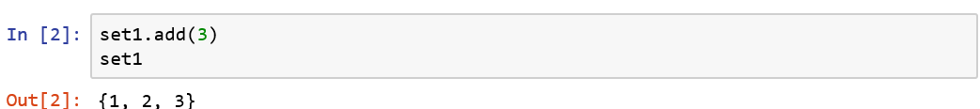
3. 변수 - set 형
발표자 : 유민종
set 형 변수
3p
Set 형 변수: 파이썬에서 집합을 나타낼 수 있는 변수
당연하게도 집합의 성질을 가진다.

Slide 19
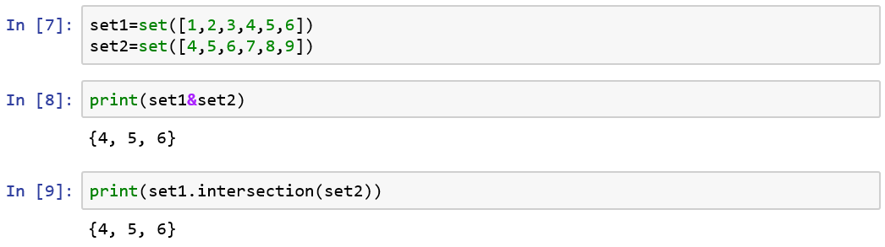
3. 변수 - set 형
발표자 : 유민종
set 형 변수
3p
Set형 변수는 집합의 성질을 갖고 있다.
Set형 변수- 교집합(&, intersection)

Slide 20
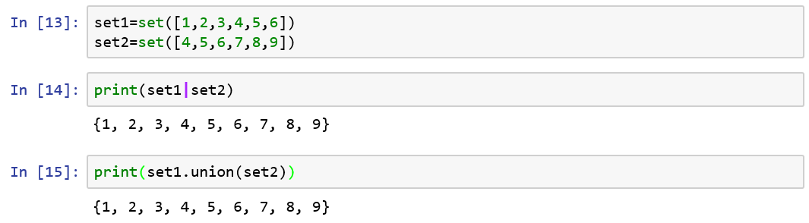
3. 변수 - set 형
발표자 : 유민종
set 형 변수
3p
Set형 변수는 집합의 성질을 갖고 있다.
Set형 변수- 합집합( | , union)

Slide 21
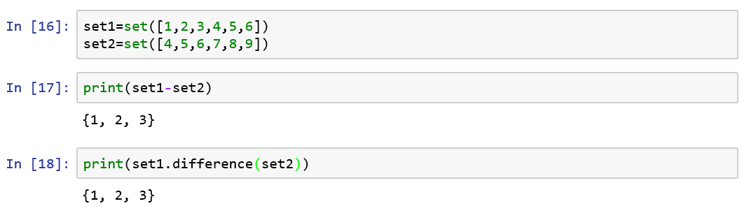
3. 변수 - set 형
발표자 : 유민종
set 형 변수
3p
Set형 변수는 집합의 성질을 갖고 있다.
Set형 변수- 차집합( - , difference)

Slide 22
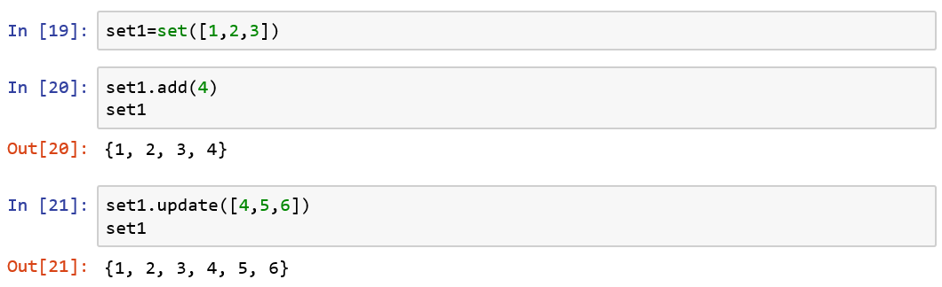
3. 변수 - set 형
발표자 : 유민종
set 형 변수
3p
Set에 값 추가하기: add, update

Slide 23
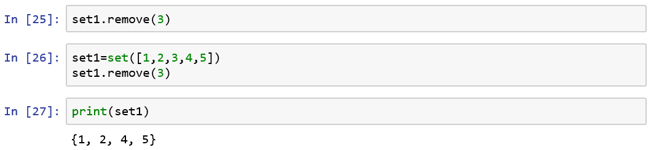
3. 변수 - set 형
발표자 : 유민종
set 형 변수
3p
Set에서 값 제거하기: remove

Slide 24
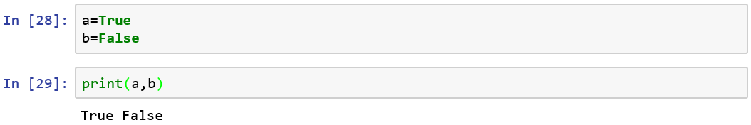
4. 변수 - bool 형
발표자 : 유민종
bool 형 변수
3p
Bool 형 변수: True와 False를 저장할 수 있는 변수
True와 False는 꼭 대문자를 사용하자

Slide 25
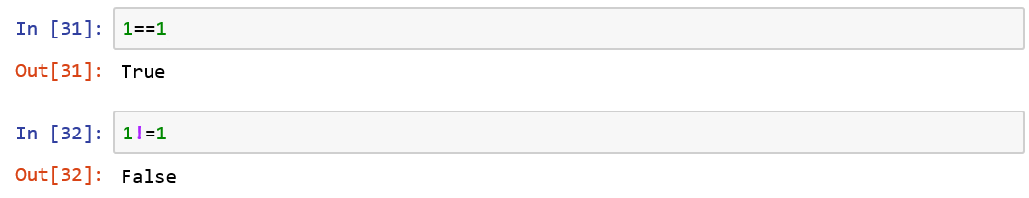
4. 변수 - bool 형
발표자 : 유민종
bool 형 변수
3p
Bool 형 변수: True와 False를 저장할 수 있는 변수

Slide 26
4. 변수 - bool 형
발표자 : 유민종
bool 형 변수
3p
=(대입연산자): 왼쪽의 값을 오른쪽에 대입
비교연산자
== : 양쪽의 성분이 같으면 True 반환 다르면 False 반환
!= : 양쪽의 성분이 같으면 False 반환 다르면 True 반환
<= : 오른쪽의 값이 크거나 같으면 True 반환
>= : 왼쪽의 값이 크거나 같으면 True 반환
< : 오른쪽의 값이 크면 True 반환
> : 왼쪽의 값이 크면 True 반환

Slide 27
4. 변수 - bool 형
발표자 : 유민종
bool 형 변수
3p
and 연산자: and, & or 연산자 : or , |
and | T | F
T | T | F
F | F | F
or | T | F
T | T | T
F | T | F

Slide 28
5. 조건문 - if문
발표자 : 유민종
조건문 – if 문
3p
?
……

Slide 29
5. 조건문 - if문
발표자 : 유민종
조건문 – if 문
3p
0을 입력 받으면 거짓, 다른 숫자를 입력 받으면 참을 출력하는
프로그램을 만들어보자

Slide 30
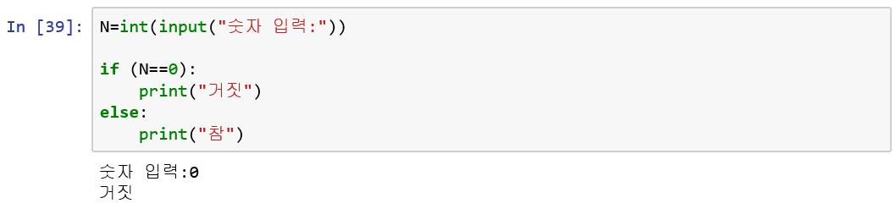
5. 조건문 - if문
발표자 : 유민종
조건문 – if 문
3p
0을 입력 받으면 거짓, 다른 숫자를 입력 받으면 참을 출력하는
프로그램을 만들어보자

Slide 31
5. 조건문 - if문
발표자 : 유민종
조건문 – if 문
3p
0을 입력 받으면 거짓, 다른 숫자를 입력 받으면 참을 출력하는
프로그램을 만들어보자

Slide 32
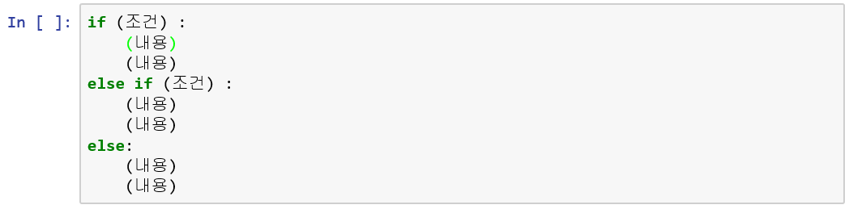
5. 조건문 - if문
발표자 : 유민종
조건문 – if 문
3p

